Slide 1
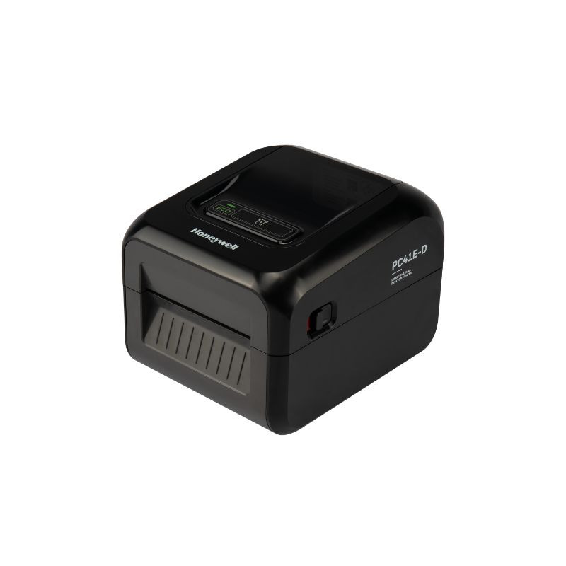
Imprimante PC41E-D – Honeywell

Slide 2
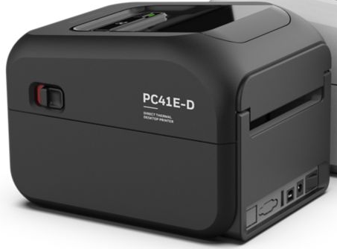
Imprimante PC41E-D – Honeywell
Design compact et simplifié : Solution thermique directe robuste et économique, conçue avec une interface à bouton unique et indicateur LED pour une simplicité d'utilisation maximale.
Performance fiable au quotidien : Offre une qualité d'impression constante jusqu'à 300 dpi avec une vitesse de pointe de 8 pouces par seconde (en 203 dpi) pour répondre aux besoins de l'industrie légère et du retail.
Gestion moderne avec Printer Edge™ : Bénéficie de la plateforme logicielle connectée Honeywell pour un déploiement rapide et une sécurité réseau renforcée.
Connectivité essentielle : Équipée en standard d'interfaces USB Device et USB Host pour une intégration directe et fiable aux systèmes existants.
Bouton ECO intégré : Comme le reste de la gamme, elle dispose du bouton ECO pour optimiser la consommation de supports et réduire les temps de calibration.
Format ultra-compact : Idéale pour les environnements où l'espace est critique, avec une structure durable protégeant l'investissement contre les manipulations fréquentes.
Efficacité budgétaire : Une imprimante de classe entreprise qui offre l'essentiel de la performance Honeywell sans compromis sur le budget.
Surveillance opérationnelle : Un voyant DEL unique permet de surveiller facilement l'état de l'imprimante et d'assurer un flux de travail continu.

Slide 3
Caractéristiques –PC41E-D – Honeywell
1. Caractéristiques
  Compatible avec les pilotes Windows (InterDriver), Linux (CUPS) et Honeywell Device Types pour SAP
Audio
  Tonalité d'alerte via le système de surveillance de l'état d'impression
OS
Dimensions
  222 mm x 184 mm x 174 mm
Ecran
  Interface simplifiée avec 1 seul bouton d'alimentation (Feed) et 1 voyant DEL
Poids
  1,5 kg
Processeur
  Plateforme Honeywell Printer Edge™ pour une configuration et une gestion intelligente
Ports d'interfaces
  Équipée en standard de ports USB Device et USB Host
Mémoire
128 Mo de mémoire Flash et 128 Mo de mémoire SDRAM
Fixation & supports
  Conception compacte avec bords arrondis pour une durabilité accrue
Lecteur
(codes-barres)
  Supporte tous les principaux types de codes-barres 1D et 2D via les langages standards
  Connectivité filaire via USB (pas de support Wi-Fi/Bluetooth sur ce modèle)
Connectivité
  Appareil USB et pot USB Host intégré
Connectivité
  Température de fonctionnement : 5°C à +40°C
  Température de stockage : -40°C à +60°C
Connexions réseau
  Ethernet interne installé en usine ; support des protocoles TCP/IP (IPv4 et IPv6)
Température
Humidité
  10% à 90%, sans condensation
Notifications
  Indicateur DEL unique pour surveiller l'état de fonctionnement et de l'impression
Indice de protection
  Certifications de sécurité CB, CE et conformité aux directives EMC Europe
Couleur
  Disponible uniquement en noir.

Slide 4
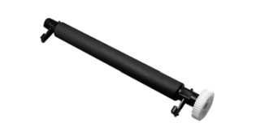
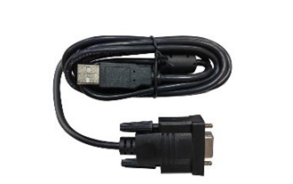
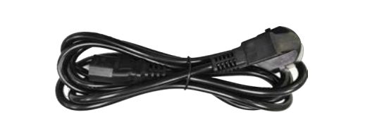
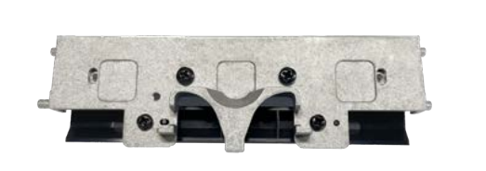
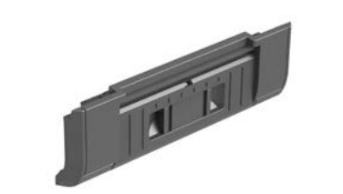
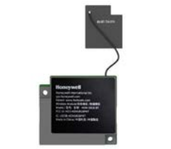
Accessoires – PC41E-D – Honeywell
2. Accessoires
Kit, rouleau de plaques, thermal direct
Câble U2S
Cordon d'alimentation
Kit, tête d'impression 203 DPI
Kit, Coupeur
Kit, module Bluetooth® Toutes régions

